Slide 1







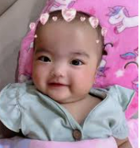
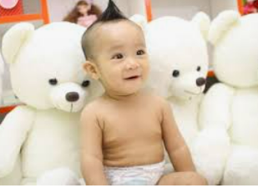

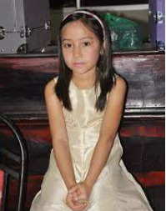
AI LÀ AI
1
2
3
4
a
b
c
d
Notes:
GV : Đặt câu hỏi ai là con của ai? Dựa vào đâu mà em biết ai là con ai?
? Nếu không có sự sinh sản thì điều gì sẽ xảy ra.
? Trong các hình trên theo em ai là nam ai là nữ? Vì sao em biết.
GV dẫn dắt HS vào bài mới.

Slide 2
AI LÀ AI
d
3
4
b
a
2
c
1
Notes:
GV :? Trong các hình trên theo em ai là nam ai là nữ? Vì sao em biết.
GV dẫn dắt HS vào bài mới.

Slide 3

Bài 2 - 3
Nam hay nữ?
(Tiết 1)

Slide 4
Mục tiêu
Khám phá
Thực hành
Vận dụng
Học sinh biết đặc điểm giống và khác nhau của nam và nữ.
Hiểu vai trò của nam và nữ trong gia đình và trong xã hội.
Phân biệt được nam và nữ dựa vào đặc điểm sinh học và đặc điểm xã hội.
Luôn có ý thức tôn trọng mọi người cùng giới hoặc khác giới.
Đoàn kết, yêu thương giúp đỡ mọi người, bạn bè, không phân biệt nam hay nữ.

Slide 5

Mục tiêu
Khám phá
Thực hành
Vận dụng
Nêu một vài điểm giống nhau và khác nhau giữa nam và nữ

Slide 6
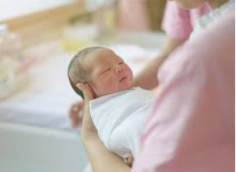
Mục tiêu
Khám phá
Thực hành
Vận dụng
Khi một em bé mới sinh dựa vào cơ quan nào của cơ thể để biết được đó là bé trai hay bé gái?
Notes:
GV : Đặt câu hỏi ai là con của ai? Dựa vào đâu mà em biết ai là con ai?
? Nếu không có sự sinh sản thì điều gì sẽ xảy ra.
? Trong các hình trên theo em ai là nam ai là nữ? Vì sao em biết.
GV dẫn dắt HS vào bài mới.

Slide 7


Mục tiêu
Khám phá
Thực hành
Vận dụng
Ngoài những đặc điểm chung, giữa nam và nữ có sự khác biệt, trong đó sự khác biệt cơ bản về cấu tạo và chức năng của cơ quan sinh dục.
Đến một độ tuổi nhất định, cơ quan sinh dục phát triển làm cho cơ thể nam và nữ có nhiều điểm khác biệt về mặt sinh học.

Slide 8
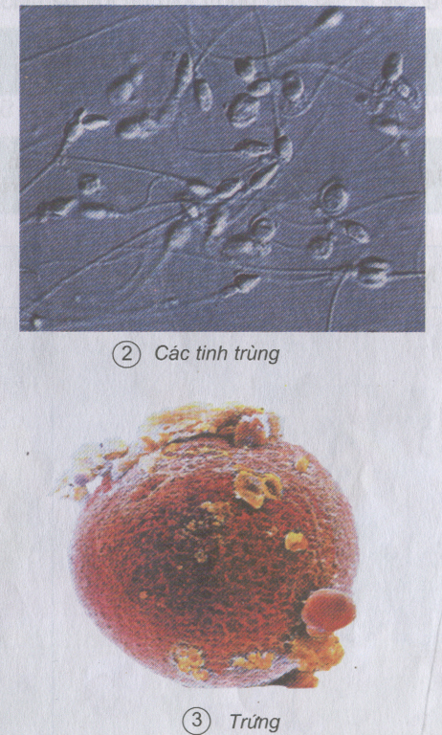
Mục tiêu
Khám phá
Thực hành
Vận dụng
 Nam thường có râu, cơ quan sinh dục tạo ra tinh tùng.
 Nữ có kinh nguyệt, cơ quan sinh dục tạo ra trứng.

Slide 9
Bài 2 - 3
Nam hay nữ?
(Tiết 2)

Slide 10

Mục tiêu
Khám phá
Thực hành
Vận dụng
Trò chơi: “Ai nhanh , ai đúng”
Notes:
GV đếm từ 1 đến 3 ai giơ tay nhanh nhất sẽ được mời phát biểu BT SGK-8

Slide 11
Mục tiêu
Khám phá
Thực hành
Vận dụng
Nam | Cả nam và nữ | Nữ
- Có râu, cơ quan sinh dục tạo ra tinh trùng
- Dịu dàng, mạnh mẽ, kiên nhẫn, tự tin, chăm sóc con, trụ cột gia đình, đá bóng, giám đốc, làm bếp giỏi, thư kí.
- Cơ quan sinh dục tạo ra trứng, mang thai, cho con bú.
Kết luận: Giữa nam và nữ có những điểm khác
biệt về mặt sinh học nhưng cũng có rất nhiều điểm
chung về mặt xã hội.
Notes:
Kết quả trò chơi

Slide 12
Bài 2 - 3
Nam hay nữ?
Nam | Cả nam và nữ | Nữ
- Có râu, cơ quan sinh dục tạo ra tinh trùng.
- Dịu dàng, mạnh mẽ, kiên nhẫn, tự tin, chăm sóc con, trụ cột gia đình, đá bóng, giám đốc, làm bếp giỏi, thư kí.
- Cơ quan sinh dục tạo ra trứng, mang thai, cho con bú.
Kết luận: Giữa nam và nữ có những điểm khác
biệt về mặt sinh học nhưng cũng có rất nhiều điểm
chung về mặt xã hội.
Notes:
Kết quả trò chơi

Slide 13
Mục tiêu
Khám phá
Thực hành
Vận dụng
Nêu một số ví dụ về vai trò của nữ ở trong lớp, trong trường và ở địa phương em.
Ở trong gia đình em có sự phân biệt đối xử giữa con trai và con gái hay không?
Tại sao không nên phân biệt đối xử giữa nam và nữ?

Slide 14

Chúc các con học tốt!

